Slide 1
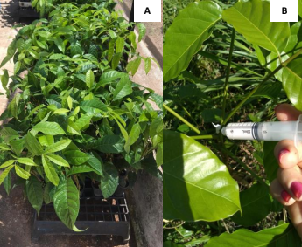
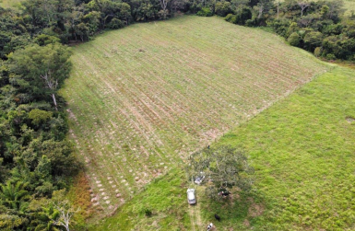
Boletim n.1 Outubro 2022
Divulgando PESQUISA
https://https://drive.google.com/drive/folders/1jPS868DeLj9pma7MW7wYuSMLX5a4UmSb?usp=sharing
Olá!
Neste canal teremos notícias, orientações e informes sobre cursos e outros conteúdos pertinentes à pesquisa científica, aplicada e tecnológica. Para as próximas edições, envie suas dúvidas e sugestões para o endereço de e-mail nit.colorado@ifro.edu.br.
Quais são os requisitos para ser bolsista de um projeto de pesquisa?
Estar regularmente matriculado em curso regular de nível médio ou superior ofertado pelo IFRO/Campus Colorado do Oeste;
Não receber qualquer outra bolsa de pesquisa, ensino ou extensão fomentada pelo IFRO por qualquer outra agência de fomento;
Não possuir vínculo empregatício;
Possuir currículo Lattes atualizado;
Ser titular de conta corrente para recebimento do auxílio (bolsa);
Estar em dia com as obrigações acadêmicas e científicas do IFRO.
Fig. 2 Mudas florestais para transplante (A) e controle fitossanitário da broca do mogno, Hypsipyla grandella (B). Foto: Bomfim (2020).
Projeto de pesquisa: Desempenho silvicultural de espécies florestais não tradicionais e de alto valor econômico no Cone sul de Rondônia
Coordenadora: Profa. Dany Roberta Marques Caldeira. Bolsista de Iniciação Tecnológica: Edna Siqueira Bomfim.
Fig. 1 Instalação do experimento, solo preparado com calagem, sulcagem e fosfatagem. Foto: Caldeira (2020).
Fique por dentro dos Editais com possibilidade de submissão de propostas de projetos:
EDITAL Nº 1/2022/REIT - PROPESP/IFRO - Institucionalização de novos projetos de pesquisa sem concessão de bolsas ou de auxílios a pesquisadores do IFRO.
EDITAL Nº 22/2022/FAPERO-DC
PROGRAMA DE APOIO À PESQUISA UNIVERSAL – ÁREAS PRIORITÁRIAS CIÊNCIAS AGRÁRIAS - PAP/UNIVERSAL AP-CA CHAMADA FAPERO Nº 022/2022
COMISSÃO EDITORIAL
Roberta Carolina Ferreira Galvão de Holanda (Chefe do Departamento de Pesquisa , Inovação e Pós-Graduação), Érica de Oliveira Araújo (Coordenação de Pesquisa e Inovação), Patrícia Cândida de Menezes (Coordenadora de Pós-Graduação), Alessandra Vasconcelos Nunes Laitz (Núcleo de Inovação Tecnológica) e Ani Camila Bruniere (Assistente em Administração)
BR 435, km 63, Zona Rural, CEP 76.993-000, Caixa Postal 51
Colorado do Oeste – Rondônia

